Slide 1
嵌入式系统设计总结

Slide 2
系统概念
嵌入式系统的定义？
嵌入式系统的软、硬件组成？
处理器及操作系统的选型主要考虑哪些方面？
交叉开发、交叉开发环境？为何需要交叉开发环境？

Slide 3
系统概念
嵌入式交叉开发环境的主要组成？
嵌入式Linux 开发主要流程？
构建嵌入式linux交叉开发环境的主要方法？
嵌入式linux系统的软件的主要组成？及对应的主要开发工作？

Slide 4
ARM硬件电路最小系统组成？
ARM处理器的主要工作模式？
核心寄存器的作用：
  R13
  R14
  pc
  cpsr
  spsr
ARM处理器的启动程序设计？

Slide 5
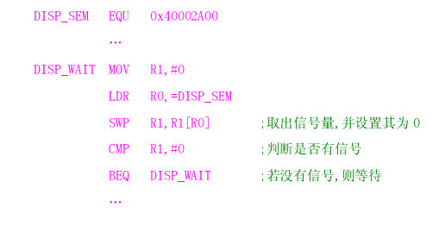
ARM体系结构
异常处理
  异常向量及异常向量表
  arm处理器的异常处理流程（重点是响应与返回）
  对中断嵌套的处理
指令示例：
STMFD R13!，{R0，R4-R12，LR}
LDMFD R13!，{R0，R4-R12，PC}
LDMFD R13!,{R0，R4-R12，PC} ∧ ；
注意条件执行相关代码
分析startup.s相关代码

Slide 6
ARM体系结构
代码指令分析：
  AREA Init，CODE，READONLY
  ……
  CODE32 ； 通知编译器其后的指令为32位的ARM指令
  LDR R0，＝NEXT＋1 ；将跳转地址放入寄存器R0
  BX R0 ； 程序跳，并将处理器切换到Thumb工作状态
  ……
  CODE16 ； 通知编译器其后的指令为16位的Thumb指令
  NEXT LDR R3，＝0x3FF
  ……
  END

Slide 7
ARM体系结构
高级语言和汇编语言函数间的相互调用 :
汇编调用C：
IMPORT Main ;通知编译器该标号为一个外部标号
AREA Init,CODE,READONLY ；定义一个代码段
ENTRY ；定义程序的入口点
LDR R0,=0x3FF0000 ；初始化系统配置寄存器
LDR R1,=0xE7FFFF80
STR R1,[R0]
LDR SP,=0x3FE1000 ；初始化用户堆栈
BL Main ；跳转到Main（）函数处的C/C++代码执行
END ；标识汇编程序的结束
以上的程序段完成一些简单的初始化，然后跳转到Main（）函数所标识的
C/C ＋＋代码处执行主要的任务，此处的Main仅为一个标号，也可使用其他名称。

Slide 8
ARM体系结构
程序代码段的组成分析以及汇编语言的寄存器编程例如：
标注下面程序各条语句中的含义
AREA Init , CODE , READONLY
ENTRY
LDR R0, =0x3ff5000
LDR R1, 0x0f
STR R1,[R0]
LDR R0, =0x3ff5008
LDR R1, 0x01
STR R1,[R0]
BL PROC
:
:
:
:
PROC
:
:
MOV PC, LR
:
:
END

Slide 9
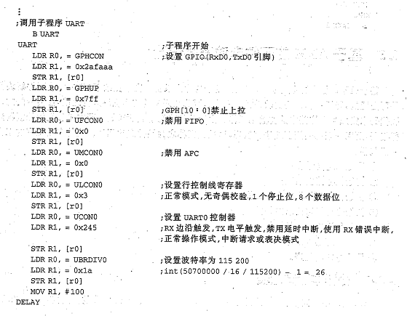
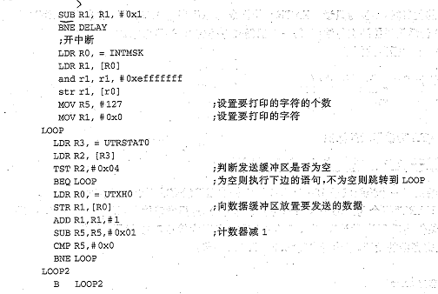
汇编语言对寄存器编程分析（要学会根据付给相关寄存器的值，确定管脚相关功能

Slide 10
2410的设计
总体知识：
  阐述CPU、外设、外设控制器、时序、寄存器的相互关系？
    Cpu如何控制外设？
    有外设控制器与无外设控制器CPU对外设的编程控制有何异同？
  寄存器编程的本质？如何获取寄存器的配置？
2410：
  2410核心电路设计？（晶振选择、启动选择、数据宽度）
  2410nor和nand启动过程分析？
  S3C2410的中断处理流程？
  S3C2410的串口、外部中断、AD等寄存器的编程能力（会读datasheet、会编程、会分析相关代码）
  时钟、看门狗的相关概念，pwm占空比
  关于时序：重点串口、I2c、spi；要求看图反推出数据，或有数据画出波形，会模拟时序编程
  相关数据手册时序图与寄存器配置之间关系：重点LCD控制器时序、存储控制器时序、串口时序
  重点掌握：读手册、寄存器编程、时序分析、时序编程

Slide 11
VIVI
什么是bootloader、 Bootloader在系统中的位置、 Bootloader功能、 Bootloader操作模式 、 Bootloader启动过程
相关启动代码分析

Slide 12
uCos-II
基本概念
  可重入函数的概念，能够识别代码是否有可重入性
  剥夺型与不可剥夺型内核
  进程上下文
  uCos-II的任务切换
  临界区的概念
  实时系统的概念
uCos-II内核的相关知识
  初始化、启动
  任务组成、状态、任务的调度、任务的切换、优先级管理、中断退出
  时间管理内核代码分析
  移植代码分析:
  执行uCos-II初始化后系统内核的主要数据结构？
  简述任务的创建过程？

Slide 13
Task scheduler
void OS_Sched (void) /*os_core.c中*/
{
INT8U y;
OS_ENTER_CRITICAL();
if ((OSLockNesting =0)&&(OSIntNesting= 0)) {
y = OSUnMapTbl[OSRdyGrp];获得最高优先级的高三位
OSPrioHighRdy = (INT8U)((y << 3) + OSUnMapTbl[OSRdyTbl[y]])
if (OSPrioHighRdy != OSPrioCur) {
OSTCBHighRdy=OSTCBPrioTbl[OSPrioHighRdy];
OSCtxSwCtr++;
OS_TASK_SW();
}
}
OS_EXIT_CRITICAL();
} 全局变量OSIntNesting判断是否还有中断 全局变量OSLockNesting判断是否给调度器上锁

Slide 14
任务切换OS_TASK_SW()的示意性代码
2、μC/OS-Ⅱ内核结构
OS_CPU.H
#define OS_TASK_SW() OSCtxSw()
Void OSCtxSw(void)
{
将R1,R2,R3及R4推入当前堆栈；
OSTCBCur→OSTCBStkPtr = SP;
OSTCBCur = OSTCBHighRdy;
SP = OSTCBHighRdy →OSTCBSTKPtr;
将R4,R3,R2及R1从新堆栈中弹出；
执行中断返回指令；
}

Slide 15
; void OS_TASK_SW(void) /任务：保存当前任务上下文，装入新任务上下文 /
;
; Perform a context switch.
;
; On entry, OSTCBCur and OSPrioCur hold the current TCB and priority
; and OSTCBHighRdy and OSPrioHighRdy contain the same for the task
; to be switched to.
OS_TASK_SW
STMFD sp!, {lr} ; save pc
STMFD sp!, {lr} ; save lr
STMFD sp!, {r0-r12} ; save registers and ret address
MRS r4, CPSR
STMFD sp!, {r4} ; save current PSR
MRS r4, SPSR
STMFD sp!, {r4} ; save SPSR
; OSPrioCur = OSPrioHighRdy
LDR r4, addr_OSPrioCur
LDR r5, addr_OSPrioHighRdy
LDRB r6, [r5] ;优先级仅为一个字节
STRB r6, [r4]
; Get current task TCB address
LDR r4, addr_OSTCBCur
LDR r5, [r4]
STR sp, [r5] ; store sp in preempted tasks's TCB

Slide 16
6、μC/OS-Ⅱ移植
; Get highest priority task TCB address
LDR r6, addr_OSTCBHighRdy
LDR r6, [r6]
LDR sp, [r6] ; get new task's stack pointer
; OSTCBCur = OSTCBHighRdy
STR r6, [r4] ; set new current task TCB address
; restore task's mode regsiters
LDMFD sp!, {r4}
MSR SPSR, r4
LDMFD sp!, {r4}
MSR CPSR, r4
; return in new task context
LDMFD sp!, {r0-r12, lr, pc}

Slide 17
2、μC/OS-Ⅱ内核结构
μC/OS-II中的中断服务子程序
用户中断服务子程序(示意性)：
保存全部CPU寄存器；
调用OSIntEnter()或OSIntNesting直接加1；
if(OSIntNesting==1){
OSTCBCur->OSTCBStkPtr=SP;
}
清中断源；
重新开中断；
执行用户代码做中断服务；
调用OSIntExit();
恢复所有CPU寄存器；
执行中断返回指令；

Slide 18
程序清单 L3.17 通知μC/OS-Ⅱ，脱离了中断服务
void OSIntExit (void)
{
OS_ENTER_CRITICAL();
if (OSIntNesting > 0) { /* Prevent OSIntNesting from wrapping */
OSIntNesting--;
}
if ((OSIntNesting == 0) && (OSLockNesting == 0)) { /* Reschedule only if all ISRs complete ... */
OSIntExitY = OSUnMapTbl[OSRdyGrp]; /* ... and not locked. */
OSPrioHighRdy = (INT8U)((OSIntExitY << 3) + OSUnMapTbl[OSRdyTbl[OSIntExitY]]);
if (OSPrioHighRdy != OSPrioCur) { /* No Ctx Sw if current task is highest rdy */
OSTCBHighRdy = OSTCBPrioTbl[OSPrioHighRdy];
OSCtxIntCtr++; /* Keep track of the number of context switches */
OSIntCtxSw(); /* Perform interrupt level context switch */
}
}
OS_EXIT_CRITICAL();
}

Slide 19
6、μC/OS-Ⅱ移植
next
OSIntCtxSw()的原型
ISR示例
void OSIntCtxSw(void)
{
调整堆栈指针来去掉在调用：
OSIntExit(),
OSIntCtxSw()过程中压入堆栈的多余内容;
将当前任务堆栈指针保存到当前任务的OS_TCB中:
OSTCBCur->OSTCBStkPtr = 堆栈指针;
调用用户定义的OSTaskSwHook();
OSTCBCur = OSTCBHighRdy;
OSPrioCur = OSPrioHighRdy;
得到需要恢复的任务的堆栈指针:
堆栈指针 = OSTCBHighRdy->OSTCBStkPtr;
将所有处理器寄存器从新任务的堆栈中恢复出来;
执行中断返回指令;
}

Slide 20
时钟节拍中断服务子程序
2、μC/OS-Ⅱ内核结构
Void OSTickISR(void)
{
保存处理器寄存器的值；
调用OSIntEnter(),或是将OSIntNesting加1
if(OSIntNesting==1){
OSTCBCur->OSTCBStkPtr=SP;
}
调用OSTimeTick();
清发出中断设备的中断；
重新允许中断（可选用）
调用OSIntExit();
恢复处理器寄存器的值；
执行中断返回指令；
}

Slide 21
时钟节拍函数OSTimeTick()
2、μC/OS-Ⅱ内核结构
void OSTimeTick (void)
{
OS_TCB *ptcb;
OSTimeTickHook(); /*OS_CFG中#define OS_CPU_HOOKS_EN 1*/
ptcb = OSTCBList; (2)
while (ptcb->OSTCBPrio != OS_IDLE_PRIO) { (3)
OS_ENTER_CRITICAL();
if (ptcb->OSTCBDly != 0) {
if (--ptcb->OSTCBDly == 0) {
if (!(ptcb->OSTCBStat & OS_STAT_SUSPEND)) { (4)/ 若是SUSPEND，则不能就绪，
OSRdyGrp |= ptcb->OSTCBBitY; (5) 否则就绪到
OSRdyTbl[ptcb->OSTCBY] |= ptcb->OSTCBBitX;
} else {
ptcb->OSTCBDly = 1;
}
}
}
ptcb = ptcb->OSTCBNext;
OS_EXIT_CRITICAL();
}
OS_ENTER_CRITICAL(); (6)
OSTime++; (7)累加从开机以来的时间，用的是一个无符号32位变量
OS_EXIT_CRITICAL();
}
uCOS_II.h中：
#define OS_STAT_RDY 0x00 /* Ready to run */
#define OS_STAT_SEM 0x01 /* Pending on semaphore */
#define OS_STAT_MBOX 0x02 /* Pending on mailbox */
#define OS_STAT_Q 0x04 /* Pending on queue */
#define OS_STAT_SUSPEND 0x08 /* Task is suspended */
#define OS_STAT_MUTEX 0x10 /* Pending on mutual exclusion semaphore */
#define OS_STAT_FLAG 0x20 /* Pending on event flag group */

Slide 22
任务控制块初始化函数OS_TCBInit()
OSInit ( )：主要功能
相关程序代码分析与实现

